Slide 1
TUAI FOR PROFESSORS
교수자 전용 페이지
사용 안내
상담 준비부터 결과보고서·기록 보관까지 한 페이지에서
동명대학교 AI 진로&취업 코치
www.tuai.kr/teacher.html

Slide 2
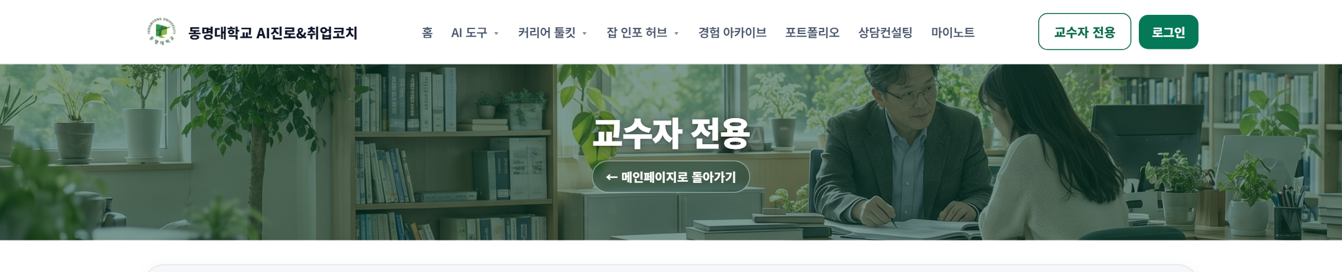
들어가기
메인 화면 오른쪽 위 [교수자 전용] 버튼을 누릅니다
STEP 01
STEP 02
STEP 03
[교수자 전용] 누르기
교수·교직원 로그인
바로 사용
tuai.kr 어느 페이지에서나 메뉴 오른쪽 위에 있습니다.
승인된 교수·교직원 계정만 들어갑니다. 학생 계정은 들어갈 수 없습니다.
한 번 로그인하면 상담지·기록함 등 교수자 도구도 함께 열립니다.
문의
계정·비밀번호는 진로·취업지원센터(051-629-0525~8)로 연락하세요.

Slide 3
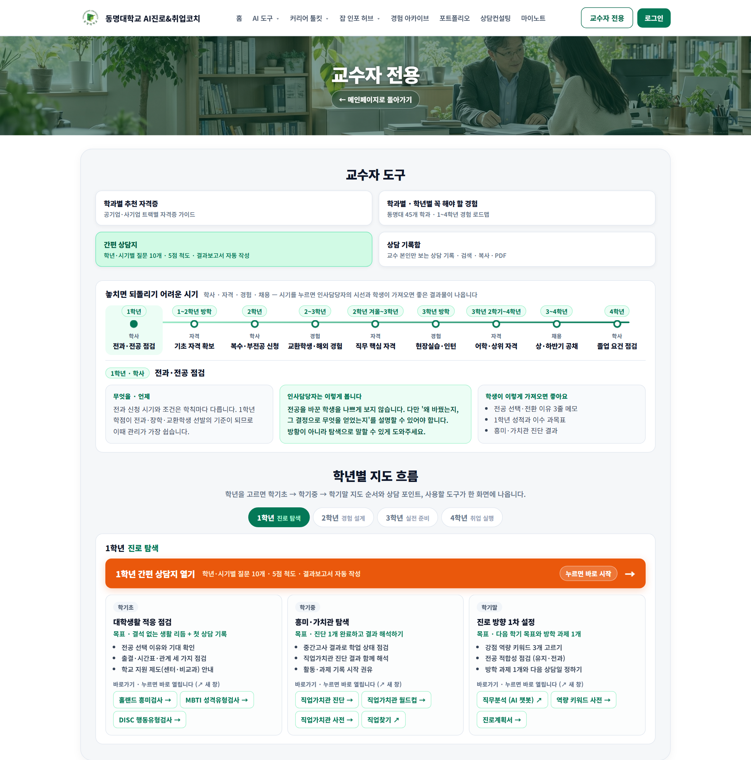
페이지 한눈에 보기
위에서 아래로 네 구역으로 되어 있습니다
구역 1
교수자 도구
학과별 자격증 · 학과별 경험 · 간편 상담지 · 상담 기록함 바로가기
구역 2
놓치면 되돌리기 어려운 시기
학사·자격·경험·채용 9개 시점. 누르면 인사담당자 시선과 준비물이 나옵니다
구역 3
학년별 지도 흐름
1~4학년 탭. 학기초·학기중·학기말 지도 순서와 상담 포인트
구역 4
도구 바로가기
각 단계 아래 버튼을 누르면 학생에게 쓸 검사·도구가 새 창으로 열립니다

Slide 4
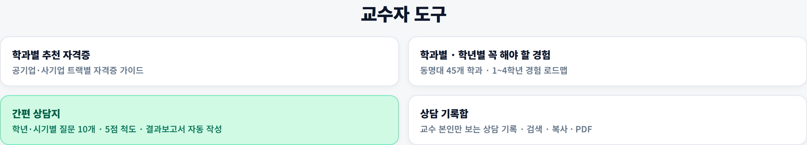
교수자 도구 4가지
페이지 맨 위, 가장 자주 쓰는 도구 모음
01
02
03
04
학과별 추천 자격증
학과별 · 학년별 경험
간편 상담지
상담 기록함
공기업·사기업 트랙별로
45개 학과 자격증을
정리했습니다.
학과와 학년을 고르면
꼭 해야 할 경험 3가지가
나옵니다.
질문 10개에 5점 척도를
누르면 결과보고서가
자동으로 써집니다.
교수 이름과 PIN으로
내 상담 기록만 모아 보고
검색합니다.

Slide 5
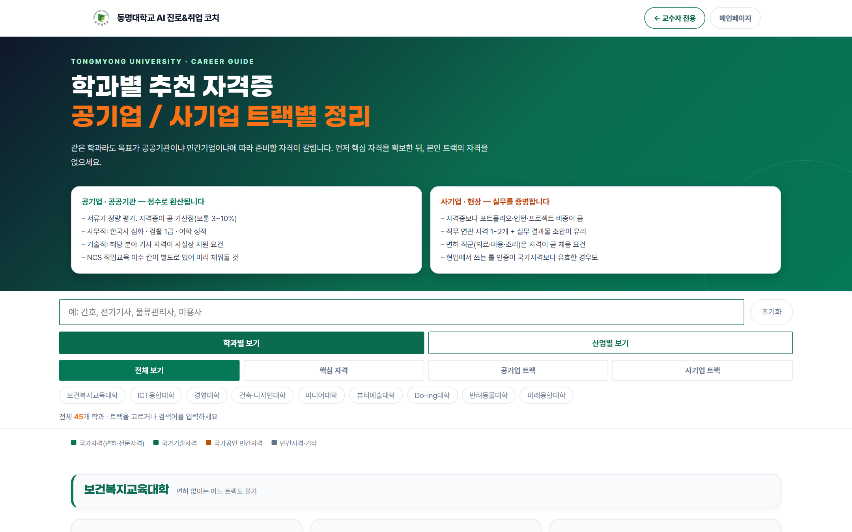
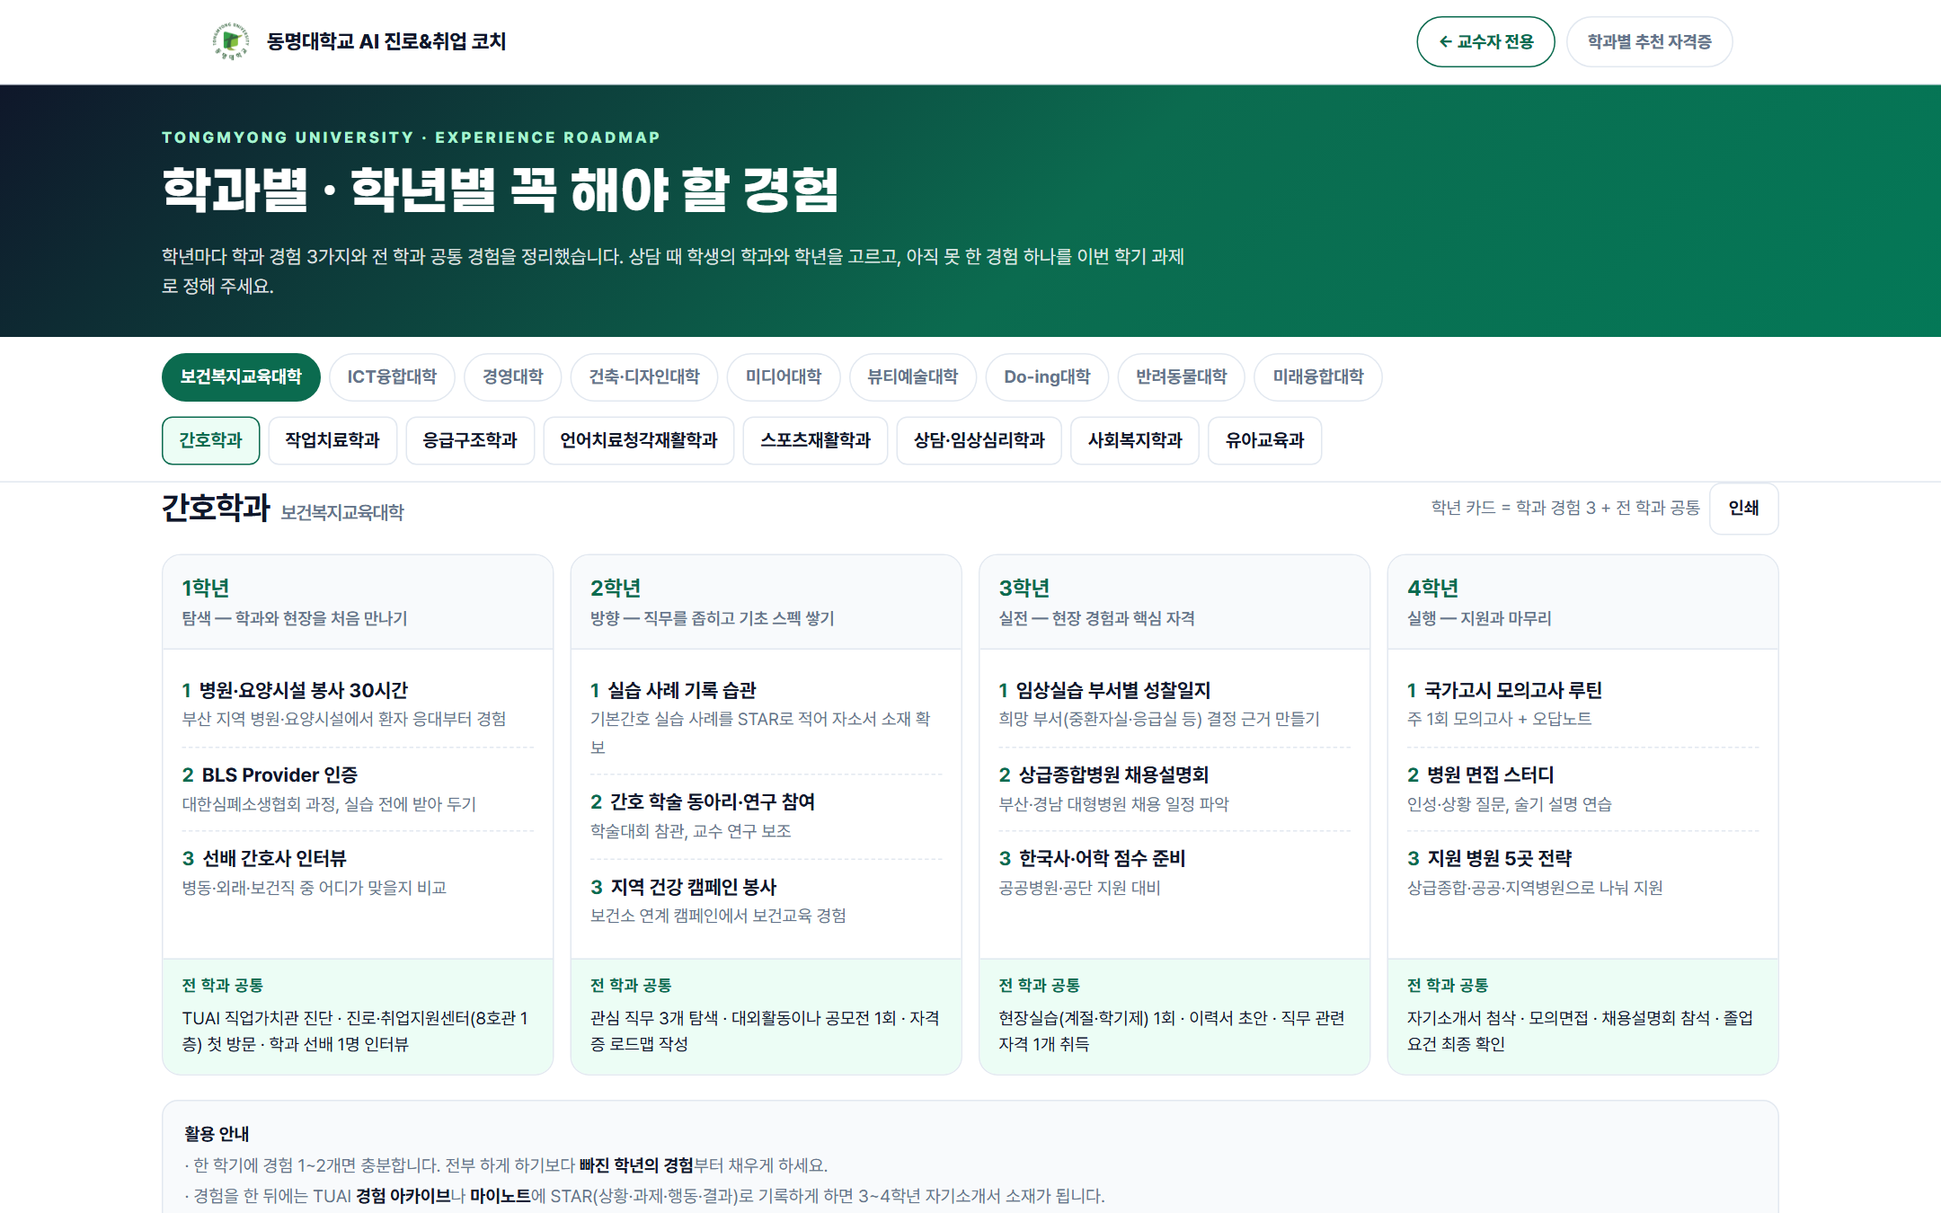
학과별 추천 자격증 · 꼭 해야 할 경험
상담 중 학생의 학과를 골라 함께 보는 자료
학과별 추천 자격증
학과별 · 학년별 꼭 해야 할 경험
학과 검색 · 대학 선택 · 공기업/사기업 트랙별 보기. 목표 진로에 맞는 자격을 함께 고릅니다.
대학 → 학과를 고르면 1~4학년 경험 3가지 + 전 학과 공통. 못 한 경험 하나를 이번 학기 과제로.

Slide 6
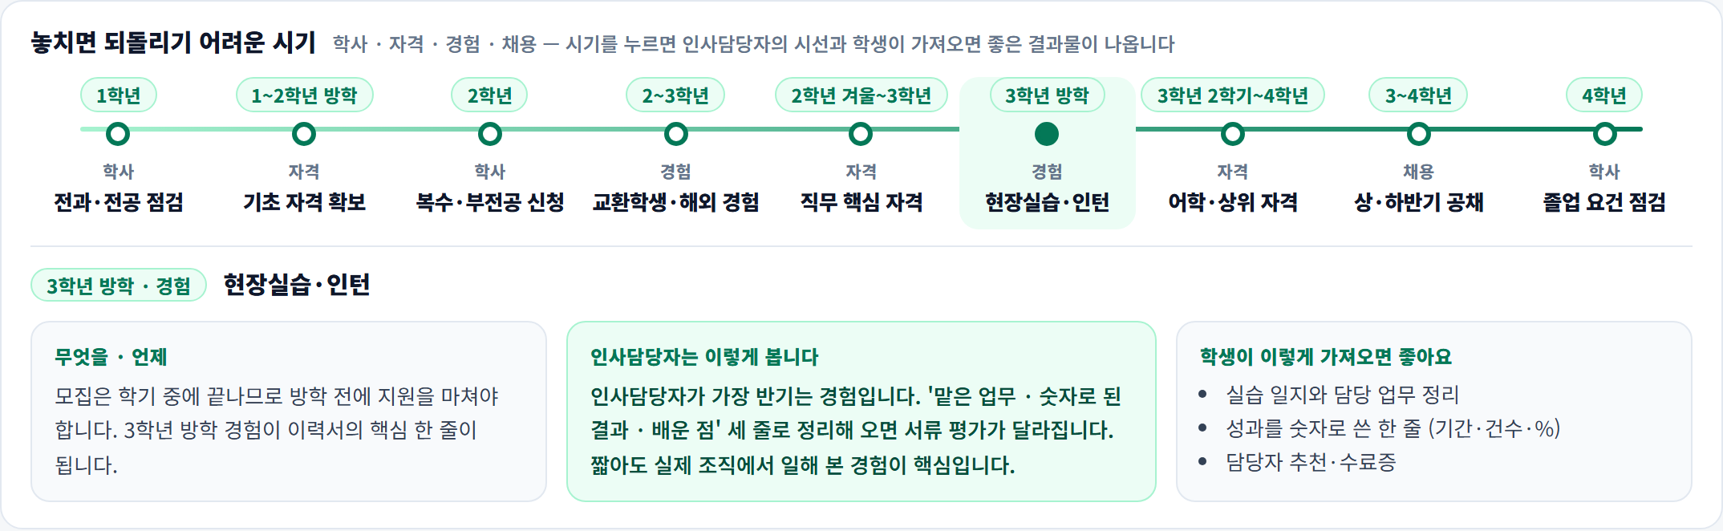
놓치면 되돌리기 어려운 시기
시점을 누르면 아래에 세 가지 안내가 나옵니다 (예: 3학년 방학 · 현장실습·인턴)
왼쪽
가운데
오른쪽
무엇을 · 언제
인사담당자는 이렇게 봅니다
학생이 가져오면 좋아요
신청 시기와 조건
상담 때 그대로 전할 한 마디
다음 상담에 챙겨 올 결과물

Slide 7
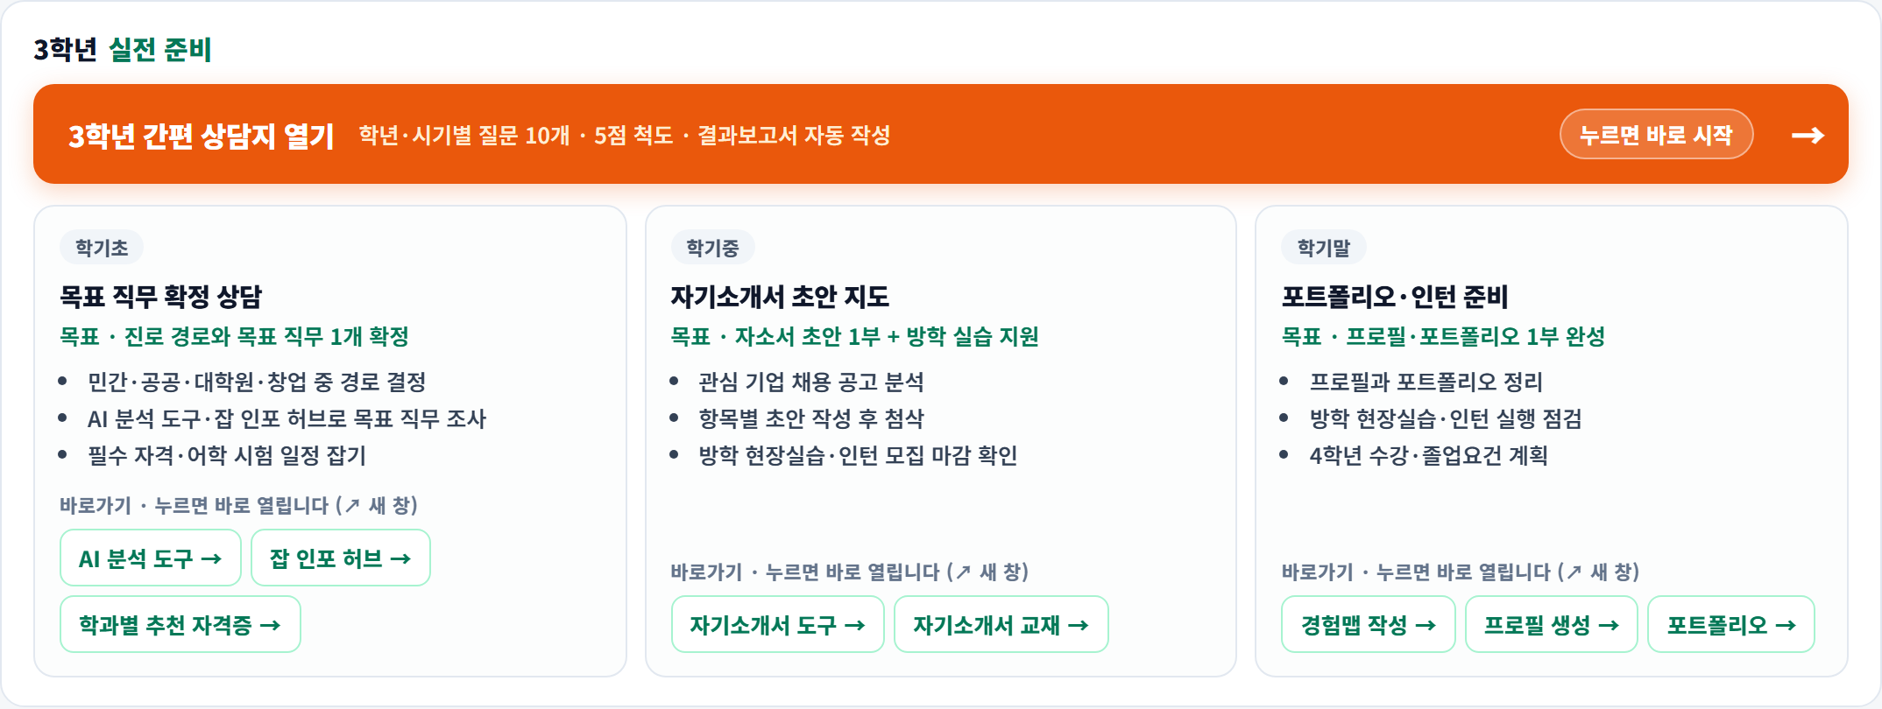
학년별 지도 흐름
학년 탭을 고르면 학기초 → 학기중 → 학기말 지도 순서가 나옵니다 (예: 3학년)
학년 선택 버튼
해당 학년 선택
주황 버튼
간편 상담지 열기
그 학년 상담지가 바로 열립니다
학기초, 학기중, 학기말 선택
맞춤형 질문 세팅
학기초, 학기중, 학기말 선택
꼭 해봐야 할 서비스안내

Slide 8
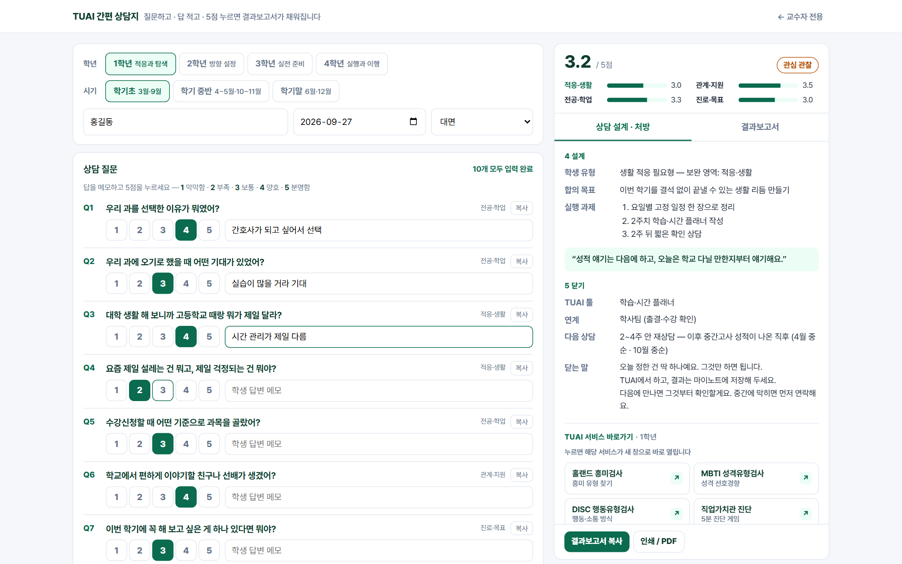
간편 상담지 — 입력하기
질문하고, 답을 메모하고, 5점을 누르면 끝
STEP 01
학년 · 시기 고르기
학년 4개 × 시기 3개에 맞는 질문 10개가 바뀌어 나옵니다.
STEP 02
학생 이름 · 날짜 · 방식
이름만 적습니다. 학번·전화번호는 적지 마세요.
STEP 03
답 메모 + 1~5점
1 막막함 ~ 5 분명함. 10개를 다 누르면 점수가 나옵니다.
STEP 04
TUAI에서 사용해 볼 서비스 안내
학생 유형·합의 목표·실행 과제·닫는 말이 자동으로 채워지고
관련 TUAI서비스를 안내합니다.

Slide 9
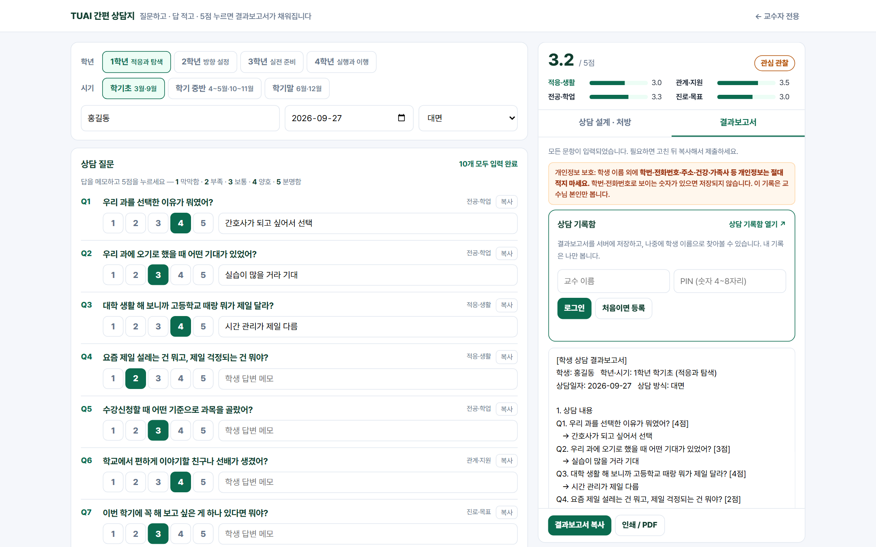
간편 상담지 — 결과보고서와 저장
[결과보고서] 탭에서 복사 · PDF · 기록함 저장
점수
영역별 평균
적응·생활 / 전공·학업 / 관계·지원 / 진로·목표 4개 영역
결과보고서 탭
보고서 자동 작성
질문·점수·메모가 보고서 형식으로 정리됩니다.
버튼
복사 · 인쇄/PDF
필요하면 고친 뒤 복사해서 제출하세요.
상담 기록함
서버에 저장
교수 이름 + PIN으로 로그인하면 내 기록함에 보관됩니다.

Slide 10
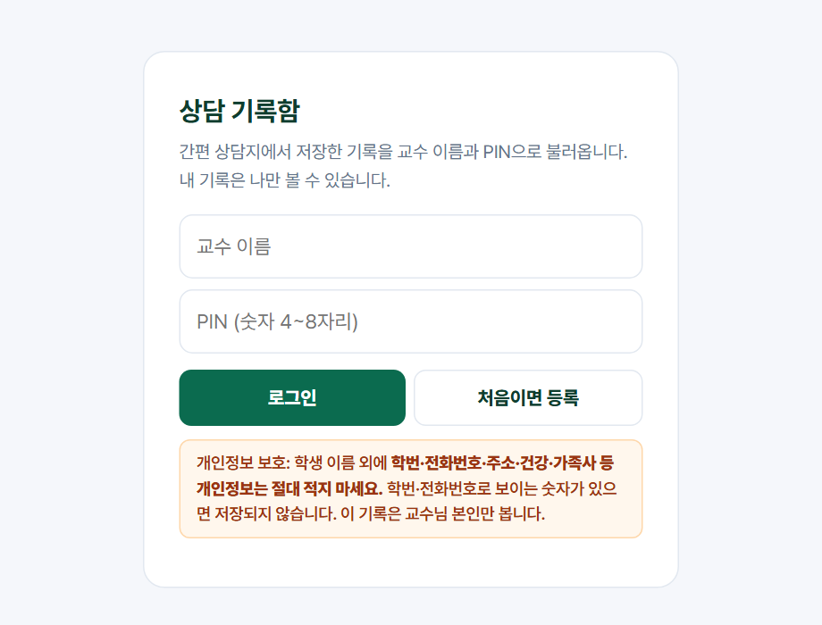
상담 기록함
내가 저장한 상담 결과보고서만 보입니다
처음 한 번
[처음이면 등록]
교수 이름과 숫자 PIN(4~8자리)을 정합니다.
다음부터
[로그인]
같은 이름·PIN으로 내 기록을 불러옵니다.
기록 보기
검색 · 복사 · PDF
학생 이름으로 찾아 이전 상담을 이어갈 수 있습니다.
개인정보 보호
학생 이름 외 학번·전화번호·주소·건강·가족사는 적지 마세요. 숫자가 보이면 저장되지 않습니다.

Slide 11
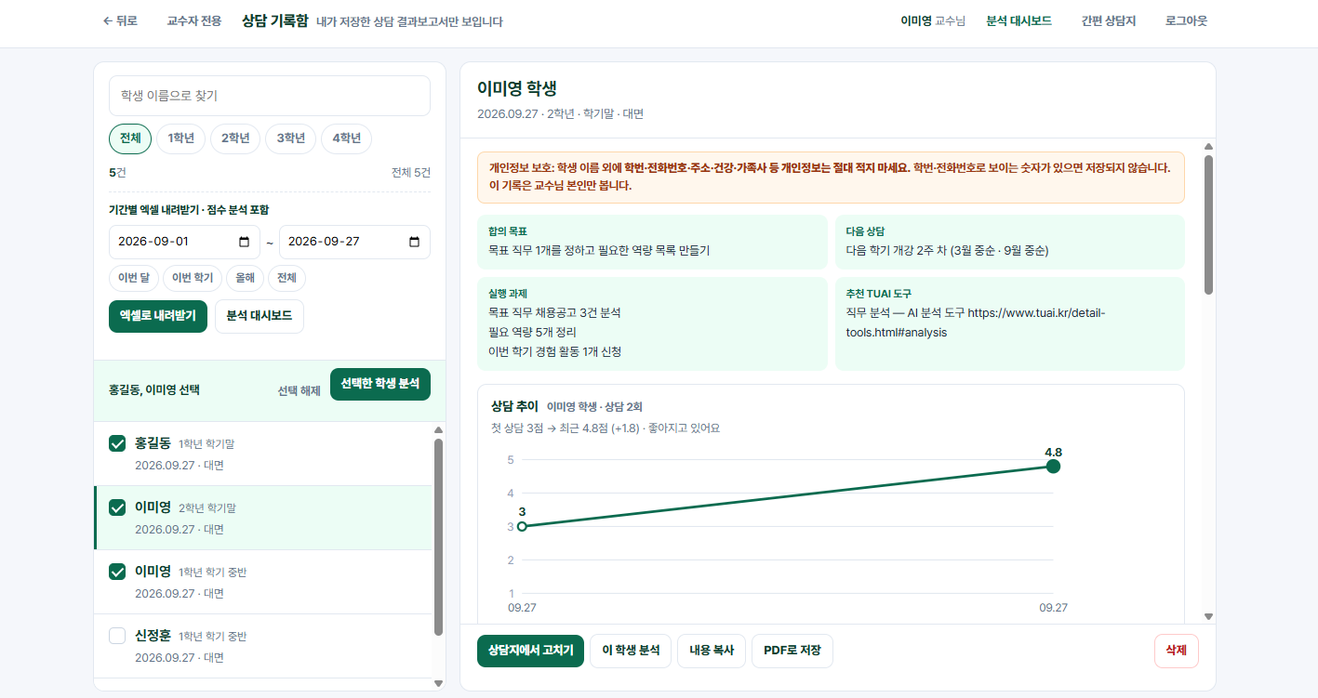
상담 기록함 상세보기
내가 저장한 상담 결과보고서만 보입니다
상담 내역 검색
[이름으로 해당 학생 검색]
학년별로 구분 가능 합니다.
상담 내역 분석 시스템
[엑셀로 내려받기, 분석대시보드]
기간을 설정하여 한번에 내려받기 가능
학생을 선택하여 분석가능하며
2번 이상 상담한 학생들은 자동으로 추이가 분석됩니다.
개인정보 보호
학생 이름 외 학번·전화번호·주소·건강·가족사는 적지 마세요. 숫자가 보이면 저장되지 않습니다.

Slide 12
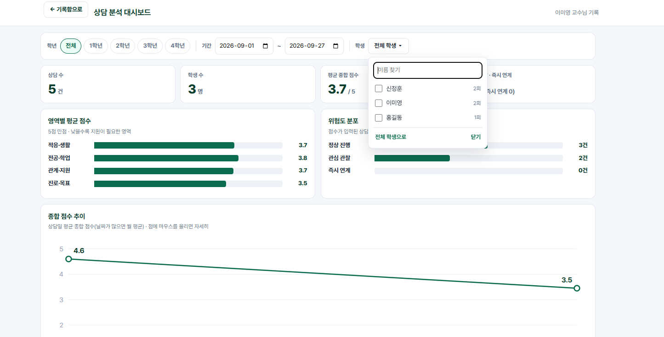
상담 기록함 상세보기
내가 저장한 상담 결과보고서만 보입니다
분석 대시 보드
[학생들 장기적 관점에서 관리가능]
대시보드를 통해 학년별, 또는 선택학생 별
전체 대시보드를 통해 관리가능
개인정보 보호
학생 이름 외 학번·전화번호·주소·건강·가족사는 적지 마세요. 숫자가 보이면 저장되지 않습니다.

Slide 13
상담 한 번의 흐름 정리
교수자 전용 페이지로 상담 하나를 마무리하는 순서
STEP 01
STEP 02
STEP 03
STEP 04
STEP 05
학년 탭 확인
간편 상담지
과제 합의
보고서 저장
다음 상담
학생 학년의 시기별 목표와 상담 포인트를 봅니다.
질문 10개를 묻고 메모와 5점을 입력합니다.
자동 설계된 실행 과제와 도구를 학생과 정합니다.
복사·PDF로 제출하고 상담 기록함에 보관합니다.
기록함에서 이전 상담을 찾아 이어서 확인합니다.
기억할 한 가지
상담지는 이름만, 기록은 내 PIN으로. 학생 개인정보는 남기지 않습니다.

Slide 14
TUAI FOR PROFESSORS
질문 10개, 5점 척도,
보고서는 자동으로
교수님은 상담에만 집중하세요
www.tuai.kr → [교수자 전용]
동명대학교 AI 진로&취업 코치
문의 진로·취업지원센터 051-629-0525~8

